Slide 1


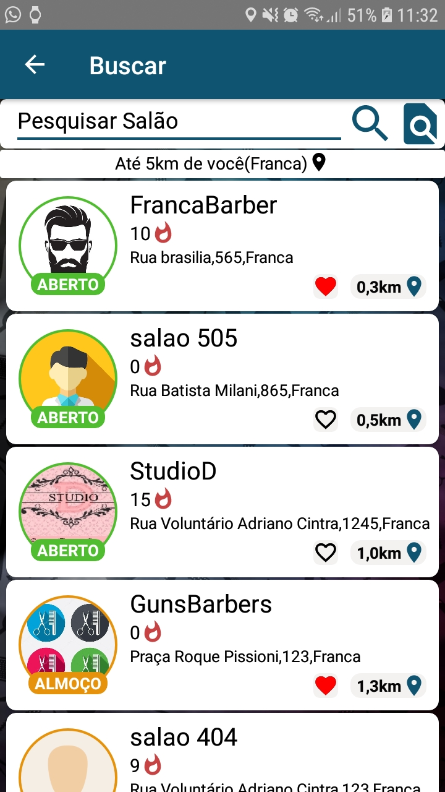
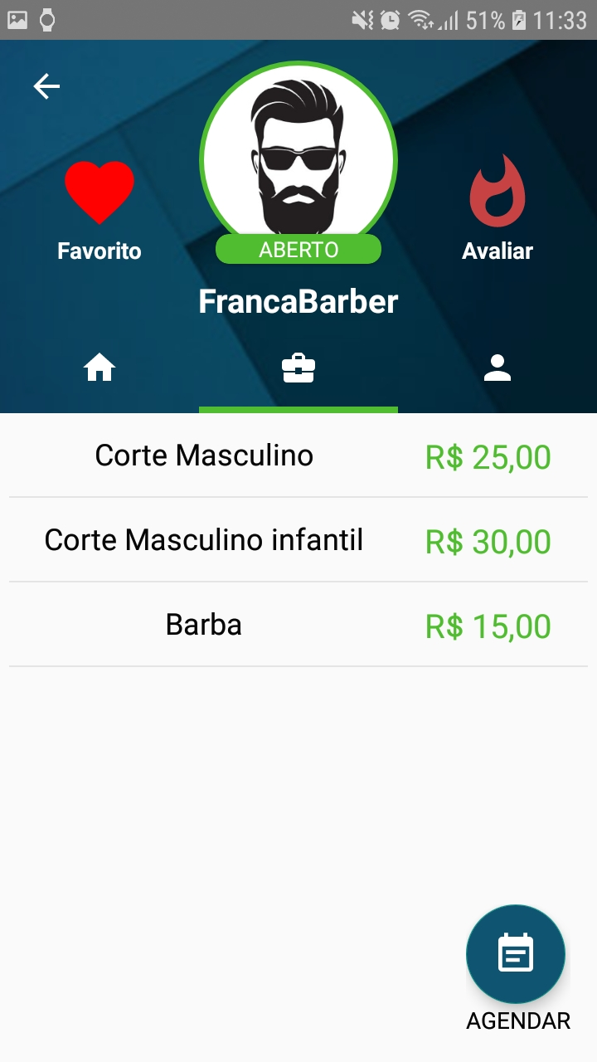
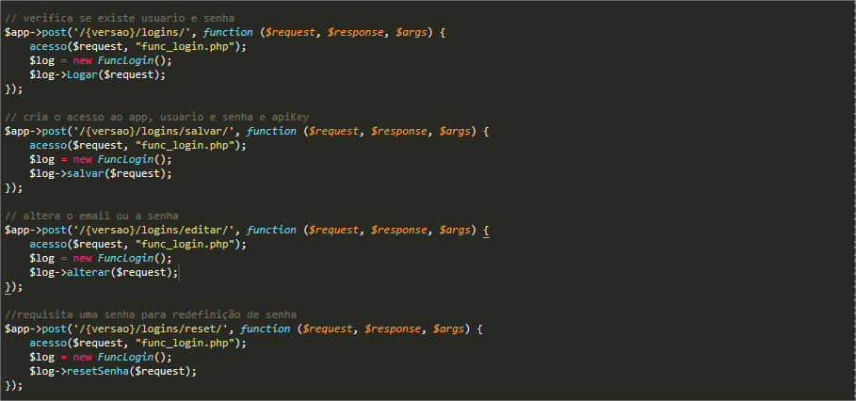
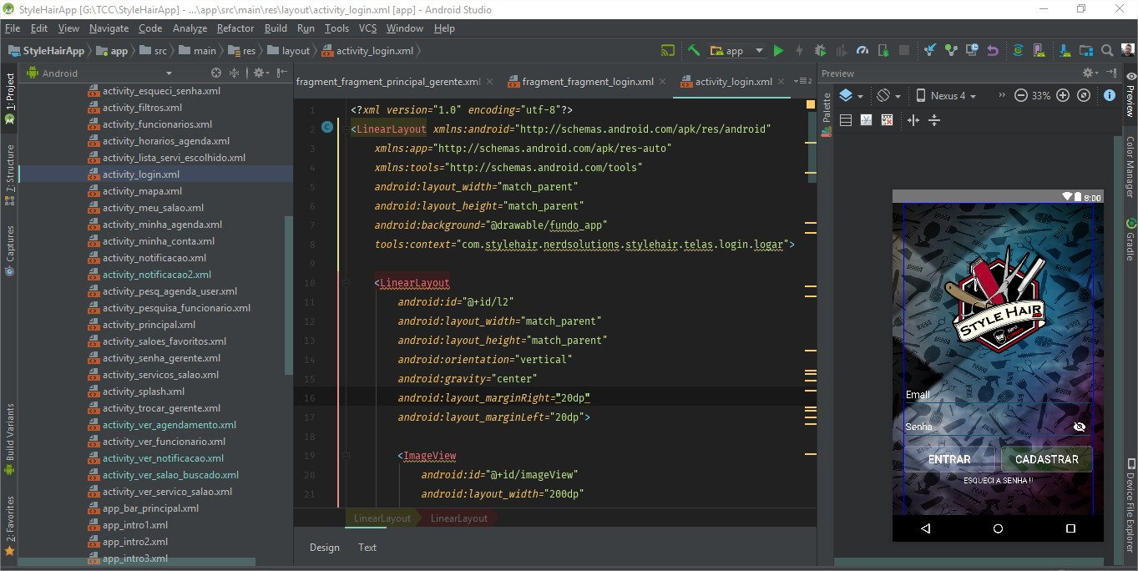
APLICATIVO PARA SALÕES DE BELEZA: DIVULGAÇÕES DE SERVIÇOS E GESTÃO NO AGENDAMENTO
Autores: Rodrigo P Gonçalves¹ e Nathan Elias Alves Souza¹
Orientador(a): Cacildo José Devos Borges²
SISTEMAS DE INFORMAÇÃO
RESUMO
As inovações, mudanças e tecnologias de informação estão se tornando cada vez mais essenciais na vida das pessoas, e com a popularização dos dispositivos móveis, Este trabalho buscou analisar e desenvolver uma ferramenta visando a comunicação entre clientes e empresas focados no público de salões de beleza, com o intuito de facilitar a busca por salões e agendamento.
OBJETIVOS
Com a falta de tempo das pessoas e os avanços da internet e dispositivos móveis, o desenvolvimento do aplicativo terá como foco uma busca fácil e rápida, para usuários que não possuem disponibilidade de tempo para realizar o agendamento nos estabelecimentos, assim como falta de conhecimento sobre os serviços a qual se procura e manter-se informado sobre promoções e assuntos relacionados ao salão.
TECNOLOGIAS UTILIZADAS
ANDROID STUDIO 3.1.4
JDK JAVA 9.0.1
AMAZON WEB SERVICE EC2
RETROFIT, SLIM FRAMEWORK
PHP
MYSQL
CONCLUSÃO
Este trabalho teve como objetivo a criação de um aplicativo voltado para salões de beleza e que possa auxiliar na comunicação entre empresas e clientes, gerenciamento de agendamentos, e notificações entre a empresa e seus clientes. Pode-se dizer que foi possível criar a ferramenta proposta, utilizando as tecnologias atuais para desenvolvimento de aplicativos.
TELAS DO PROJETO
PRINCIPAIS REFERÊNCIAS BIBLIOGRÁFICAS
Mercado de dispositivos fechou 2017 com 2,28 bilhões de unidades 2018. 2018. Disponível em: <http://www.telesintese.com.br/smartphones-e-segmento-ultramobile-impulsionam-receita-de-dispositivos/>. Acesso em: 12 de setembro de 2018
Ciriaco, Douglas. Mais de 5 bilhões de pessoas usam celular no mundo, aponta pesquisa. Disponível em: <https://www.tecmundo.com.br/celular/117849-5-bilhoes-pessoas-usam-celular-mundo-pesquisa.htm> 2017. Acesso em: 12 de setembro de 2018.
¹ - Graduando(s) de 2018 do curso de Sistemas de Informação, da Universidade de Franca.
² - Professor(a) Orientador(a) do curso de Sistemas de Informação, da Universidade de Franca.

